Slide 1
eHealth: stand van zaken en toekomstperspectieven
Frank Robben
Administrateur-generaal van het eHealth-platform
Willebroekkaai 38
B-1000 Brussel
E-mail: Frank.Robben@ehealth.fgov.be
Website eHealth-platform https://www.ehealth.fgov.be
Persoonlijke website: www.law.kuleuven.be/icri/frobben

Slide 2
eHealth-platform-Doelstellingen
Hoe?
  door een goed georganiseerde, onderlinge elektronische dienstverlening en informatie-uitwisseling tussen alle actoren in de gezondheidszorg
  met de nodige waarborgen op het vlak van de informatieveiligheid, de bescherming van de persoonlijke levenssfeer en het beroepsgeheim
Wat?
  optimaliseren van de kwaliteit en de continuïteit van de gezondheidszorgverstrekking
  optimaliseren van de veiligheid van de patiënt
  vereenvoudigen van de administratieve formaliteiten voor alle actoren in de gezondheidszorg
  degelijk ondersteunen van het gezondheidszorgbeleid

Slide 3








Basisarchitectuur
Patiënten, zorgverleners
en zorginstellingen
Health portal
Software zorgverlener
DTW
Software zorginstelling
DTW
DTW
DTW
Site RIZIV
DTW
DTW
DTW
DTW
DTW
portaal eHealth-platform
MyCareNet
DTW
DTW
DTW
DTW
DTW
DTW
DTW
DTW
DTW
DTW
DTW
Gebruikers
Basisdiensten
eHealth-platform
Netwerk
GAB
GAB
GAB
GAB
GAB
GAB
Leveranciers
Notes:
3
3

Slide 4
10 opdrachten
Ontwikkeling van een visie en van een strategie inzake eHealth
Organiseren van de samenwerking met andere overheidsinstanties die belast zijn met de coördinatie van de elektronische dienstverlening
De motor van de noodzakelijke veranderingen zijn voor de uitvoering van de visie en de strategie inzake eHealth
Vastleggen van functionele en techische normen, standaarden, specificaties en basisarchitectuur inzake ICT
Registreren van software voor het beheer van elektronische patiëntendossiers

Slide 5
10 opdrachten
Concipiëren, uitwerken en beheren van een samenwerkingsplatform voor de veilige elektronische gegevensuitwisseling met de bijhorende basisdiensten
Een akkoord bereiken over een taakverdeling en over de kwaliteitsnormen en nagaan of de kwaliteitsnormen worden nageleefd
Als onafhankelijke trusted third party (TTP) optreden voor het coderen en anonimiseren van persoonsgegevens m.b.t. de gezondheid voor rekening van bepaalde, in de wet opgesomde instanties ter ondersteuning van het wetenschappelijk onderzoek en het beleid
De totstandkoming van programma's en projecten promoten en coördineren
De ICT-aspecten van de gegevensuitwisseling beheren en coördineren in het kader van de elektronische patiëntendossiers en van de elektronische medische voorschriften

Slide 6










10 basisdiensten
Coördinatie van elektronische deelprocessen
Portaalomgeving (https://www.ehealth.fgov.be)
Geïntegreerd gebruikers- en toegangsbeheer
Beheer van loggings
Systeem voor end-to-end vercijfering
Persoonlijke elektronische brievenbus voor elke zorgverlener (eHealthBox)
Elektronische datering (timestamping)
Codering en anonimisering
Raadpleging van het Rijksregister en de KSZ-registers
Verwijzingsrepertorium (metahub)

Slide 7
10 basisdiensten
  6.1. Coördinatie van elektronische deelprocessen: maakt een soepele en harmonieuze integratie mogelijk van de verschillende processen met betrekking tot de implementatie van verschillende basisdiensten binnen eenzelfde toepassing
  6.2. Portaalomgeving: venster op het web dat verschillende online diensten aanbiedt aan de actoren in de gezondheidszorg om hen te helpen bij het verstrekken van de best mogelijke zorg; biedt alle nuttige informatie met betrekking tot de diensten die door het eHealth-platform worden aangeboden, zijn opdrachten, zijn standaarden, enz.
  De portaalomgeving bevat onder meer alle documenten die noodzakelijk zijn voor de gebruikers om de juiste configuraties te kunnen realiseren en aldus toegang te krijgen tot de beschikbare online diensten

Slide 8
10 basisdiensten
  6.3. Geïntegreerd gebruikers- en toegangsbeheer:
  hierdoor wordt gegarandeerd dat enkel de gemachtigde zorgverleners/zorginstellingen toegang krijgen tot de persoonsgegevens waartoe ze toegang mogen hebben:
    toegangsregels worden onder meer opgelegd door de wet of door de machtigingen van de afdeling Gezondheid van het Sectoraal Comité (opgericht binnen de Commissie voor de Bescherming van de Persoonlijke Levenssfeer)
    voor elke toepassing worden er specifieke toegangsregels vastgelegd
    wanneer de gebruiker zijn identiteit authentiseert (via de elektronische identiteitskaart of de token), dan wordt het generisch verificatiemodel van de tool opgestart: het model raadpleegt de regels die voor de toepassing werden vastgelegd, gaat na of de gebruiker wel degelijk voldoet aan deze regels en verleent al dan niet de toegang tot de toepassing

Slide 9
Geïntegreerd gebruikers- en toegangsbeheer

Slide 10
10 basisdiensten
  6.4. Beheer van loggings: beheer van een toegangsregister tot het gegevensbeheersysteem: alle lees- en schrijftoegangen en verwijderingen worden geregistreerd en gelden als bewijs indien er hieromtrent een klacht wordt ingediend
  6.5. Systeem voor end-to-end vercijfering: overdracht van volledige, niet gewijzigde gegevens van het ene punt naar het andere door ze met een sleutel onleesbaar te maken (vercijfering) zolang ze niet werden ontcijferd aan de hand van een sleutel
  2 methodes:
    wanneer de bestemmeling gekend is: gebruik van het asymmetrische vercijferingssysteem (2 sleutels)
    wanneer de bestemmeling niet gekend is: gebruik van symmetrische vercijfering (de informatie wordt vercijferd en bewaard buiten het eHealth-platform; de ontcijferingssleutel kan enkel via het eHealth-platform verkregen worden)

Slide 11
10 basisdiensten
    6.6. Elektronische datering (timestamping):
    mogelijkheid om op de seconde na elk document dat in de gezondheidszorg werd opgemaakt, te dateren en aldus de geldigheid van de inhoud ervan in de tijd te waarborgen door een eHealth-handtekening te plaatsen
  6.7. Codering en anonimisering:
  mogelijkheid om de identiteit van personen achter een code te verbergen opdat de nuttige gegevens van deze personen zouden kunnen worden gebruikt zonder dat hun privéleven wordt geschonden, en mogelijkheid om gegevens anoniem te maken door de gedetailleerde kenmerken ervan te vervangen door algemene kenmerken; eenmaal gecodeerd of geanonimiseerd behouden de gegevens hun nut, maar het is niet meer mogelijk om de identiteit van de persoon er rechtstreeks of onrechtstreeks uit af te leiden

Slide 12
10 basisdiensten
    6.8. Raadpleging van het Rijksregister en van de KSZ-registers:
    toegang tot het Rijksregister en tot de Kruispuntbankregisters onder strikte voorwaarden door de hiertoe gemachtigde actoren in de gezondheidszorg
    6.9. eHealthBox:
    beveiligde elektronische brievenbus voor de uitwisseling van medische gegevens
    6.10. Verwijzingsrepertorium:
    geeft mits het akkoord van de betrokken patiënten aan bij welke actoren in de gezondheidszorg welke soort gegevens met betrekking tot welke patiënten worden bewaard

Slide 13
Diensten met toegevoegde waarde
62 diensten met toegevoegde waarde in productie
> 40 diensten met toegevoegde waarde in onderzoek
Voorbeelden van diensten met toegevoegde waarde:
Invoer in en raadpleging van
  het Kankerregister
  het register m.b.t. de heup- en knieprothesen (Orthopride)
  de registers m.b.t. de verstrekte zorg inzake hartimplantaten (Qermid)
  het gedeelde elektronische artritisdossier, met inbegrip van elektronische processen voor terugbetaling van anti-TNF-medicatie (Safe)

Slide 14
Diensten met toegevoegde waarde
PROCARE RX waarmee radiologen anoniem radiografieën en bijhorende informatie kunnen opladen en opsturen naar deskundigen voor revisie of second opinion
Beheer van wachtdiensten van huisartsen en tandartsen (Medega)
Verslag over de MUG-interventies
  Elektronische mededeling van wachtverslagen door artsen van wacht aan de houder van een GMD
Resident Assessment Instrument (BelRAI)
Elektronische raadpleging van de verzekerbaarheid in de ziekteverzekering door verplegers(groeperingen)

Slide 15
Diensten met toegevoegde waarde
Platform voor gegevensuitwisseling tussen het Vlaams Agentschap voor Zorg en Gezondheid en de door haar erkende diensten (VESTA)
Ondersteuning van het intern elektronisch zorgvoorschrift in 98 ziekenhuizen (87 % van de ziekenhuizen)
Elektronische geboorteaangifte – eBirth
Raadpleging van de wilsbeschikkingen inzake euthanasie
Elektronische invoer en raadpleging van de evaluatie van de personen met een handicap in het informatiesysteem van de FOD Sociale Zekerheid (Medic-e)
Online registratiesysteem voor de private voorzieningen uit de sector bijzondere jeugdzorg in Vlaanderen

Slide 16


Elektronisch voorschrift in ziekenhuizen (timestamping)
1
Voorschrift A
Voorschrift B
Electronic
signature
5
2
Hashcode A
Hashcode B
3
6
Timestamp bag
4
Archive
Electronic
timestamping
6
Archive

Slide 17
Diensten met toegevoegde waarde
Zorgportaal SARAI van het Ziekenhuisnetwerk Antwerpen (ZNA) ter ondersteuning van
  de samenwerking tussen huisartsen, specialisten en zorgteams in het kader van de zorgtrajecten van het RIZIV (diabetes en nierinsufficiëntie)
  de bijdrage van huisartsen aan het multidisciplinair oncologisch consult
Elektronische overmaking van facturen derde betaler door verplegers(groeperingen) aan ziekenfondsen
Kwaliteitsindicator voor ziekenhuizen (QI dataserver)
Registratie van gegevens in spoeddiensten van 2 deelnemende ziekenhuizen (UREG )
Elektronische medische kaart voor mensen zonder papieren (eCarmed)

Slide 18
Hoeksteen:
Multidisciplinaire gegevensdeling
Gegevensoverdracht
  registratie van de gegevens op een bepaald ogenblik
  verzender kiest bestemmeling
  verzender is verantwoordelijk om de gegevens enkel te verzenden naar bestemmelingen die een rechtmatige toegang hebben tot deze gegevens
Gegevensdeling
  evolutieve gegevens
  de bron weet op voorhand niet wie de gegevens zal raadplegen (bv. arts met wachtdienst)
  duidelijkheid nodig over wie er toegang heeft tot de gegevens

Slide 19
Gegevensoverdracht: eHealthBox
Verzenden van berichten naar "actoren in de gezondheidszorg"
  op basis van
    Rijksregisternummer
    RIZIV-nummer
    KBO-nummer
  via webtoepassing of geïntegreerd in het medisch dossier
  met (of zonder) vercijfering op basis van eHealth-certificaten/ -sleutels
  andere functionaliteiten
    ontvangst-, publicatie- en leesbevestiging
    reply & forward
    raadpleging van meervoudige mailboxen
    prioriteitsniveau
    auto-delete

Slide 20
Multidisciplinaire gegevensdeling
Gegevens uit ziekenhuizen
  delen van documenten tussen ziekenhuizen en artsen
  het “hubs en metahub-systeem”
Extramurale gegevens
  delen van gestructureerde gegevens tussen eerstelijns- en andere extramurale zorgverleners
  de "extramurale gezondheidszorgkluizen"
Gekoppeld en interoperabel
  standaarden
  informed consent
  therapeutische / zorgrelatie

Slide 21




Hub–metahub: as is

Slide 22
Hub–metahub: to be
3: Fetch data from hub A
A
1: Where can we find data?
2: In hub A and C
4:
All data available
3: Fetch data from hub C
C
B

Slide 23
Extramurale gegevens 1/ 2
Ondersteuning uitbouw platformen voor gegevensdeling tussen extramurale zorgverleners allerhande (huisartsen, tandartsen, apothekers, kinesisten, thuisverplegers, diëtisten, psychologen, …)
  in samenwerking met de gemeenschappen (Eerstelijnszorgconferentie in Vlaanderen, Intermed-initiatief in Wallonië)
  voor ontsluiting van gegevens tussen lokale informatiesystemen van extramurale zorgverleners onderling en tussen deze systemen en de informatiesystemen van zorg/welzijnsinstellingen, via het hub/metahubsysteem
  en voor interactie met een uit te bouwen kluis inzake extramurale zorg
  met hergebruik van de basisdiensten van het eHealth-platform en voortbouwend op een aantal verworvenheden bij het uitgebouwde platform voor gegevensdeling tussen ziekenhuizen en (huis)artsen

Slide 24



Extramurale gegevens 2/ 2
A
Inter
-Med
C
B

Slide 25
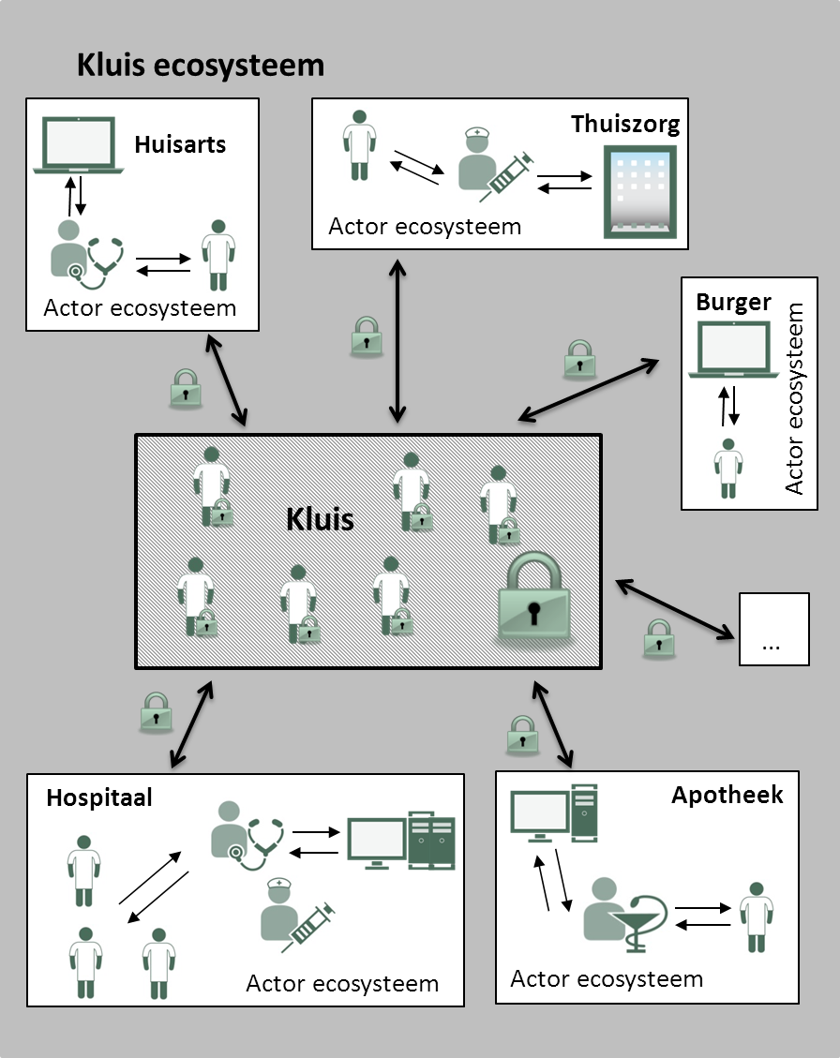
Delen van gegevens
elke actor houdt zijn eigen dossier bij,
maar kan bepaalde onderdelen ervan delen met andere actoren
voorbeelden :
  medicatieschema
  SUMEHR
  parameters
  journaal
  …

Slide 26
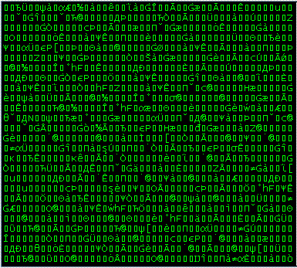









Kluis
Governance
Archivering
Beheer
Kluis kern
Toegang voor
zorgverstrekkers
met een “zorgrelatie”
afhankelijk van hun rol
Geen toegang voor
IT-administrators, hoster,..
eHealth-platform
overheid
zonder de actieve medewerking van de
houder van de 2e sleutel
Kluis data
Authenticatie
...
Authorisatie
Treshold decryptie
Trusted
3rd party
2
1
Kluis connector
Data
quality
Encryptie
Decryptie
Authenticatie

Slide 27
Informed consent
& therapeutische relatie
Informed consent
  patiënt informeren over het systeem
  patiënt kan toestemming verlenen en besluiten "in het systeem te stappen"
  zorgverlener en patiënt bepalen samen welke informatie gedeeld wordt
  https://www.ehealth.fgov.be/nl/zorgverleners/online-diensten/ehealthconsent
Therapeutische relatie
  enkel zorgverleners die een therapeutische relatie hebben met de patiënt (1) hebben toegang tot die informatie die ze nodig hebben om hun taak uit te voeren (2)
    (1) bewijs van therapeutische relatie bepaalt toegang tot welke patiënt
    (2) rol bepaalt de toegang tot welk type gegevens

Slide 28
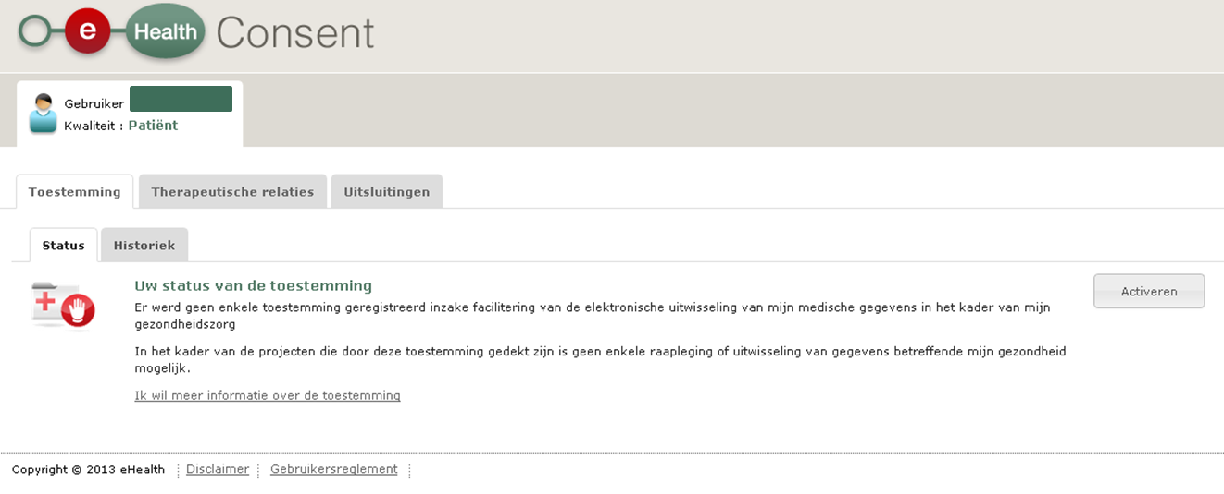
eHealthConsent

Slide 29
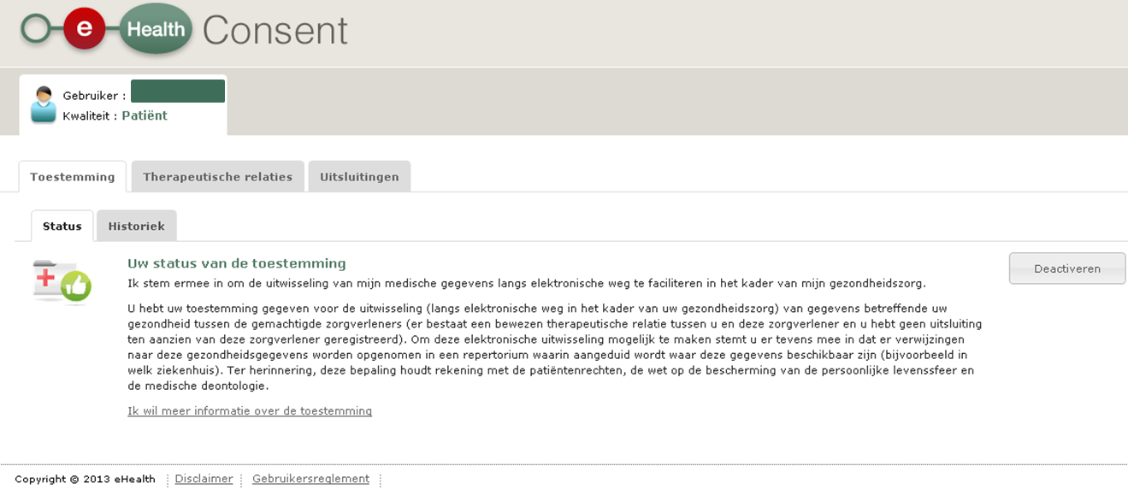
eHealthConsent

Slide 30
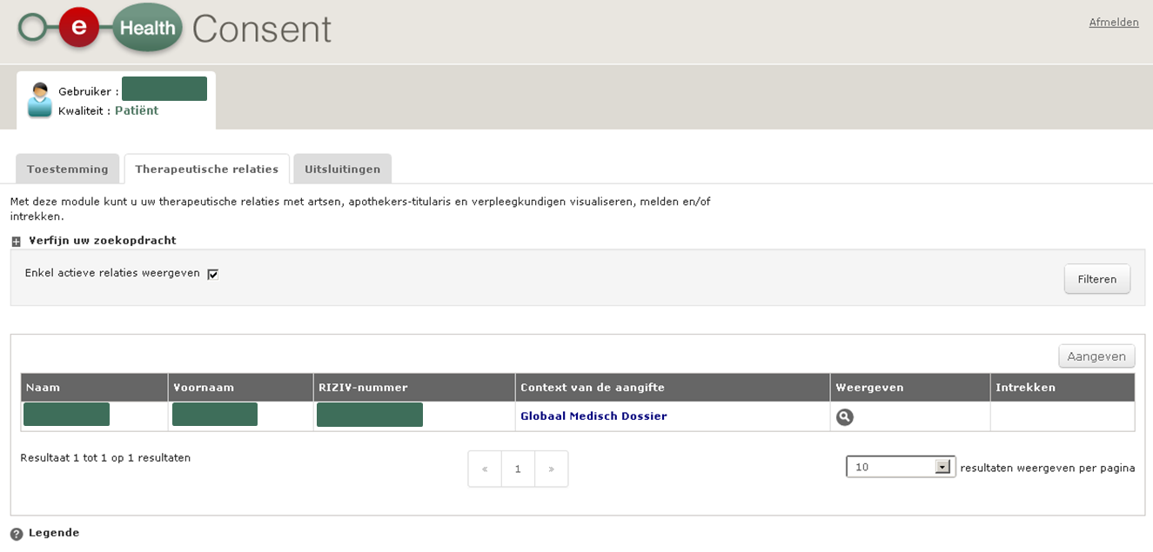
eHealthConsent

Slide 31
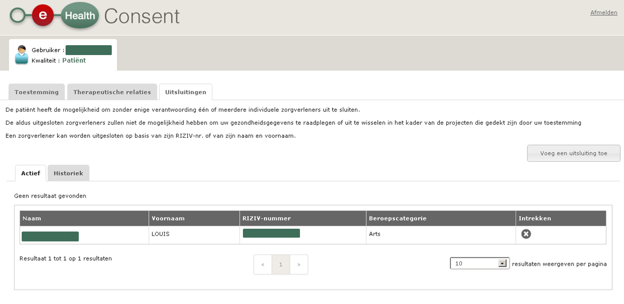
eHealthConsent

Slide 32
Informatisering van de gezondheidszorg
Plan 2013-2018 / Overzicht
Organisatie van een Rondetafelconferentie eind 2012 rond de ontwikkeling van de informatisering van de gezondheidszorg
Deelname van ongeveer 300 personen uit de sector
Er werd een concreet actieplan e-Gezondheid opgesteld voor 5 jaar - Roadmap
Het actieprogramma is opgebouwd rond 5 pijlers:
  de uitwisseling van gegevens door zorgverleners op basis van een gemeenschappelijke architectuur ontwikkelen
  de betrokkenheid van de patiënt en zijn kennis over e-gezondheid verhogen
  een referentieterminologie uitwerken
  administratieve vereenvoudiging en efficiëntie realiseren
  een flexibele en transparantie governancestructuur invoeren waarin alle bevoegde overheden en stakeholders betrokken zijn
Dit actieplan vormt een duidelijk kader waarin 20 concrete en meetbare doelstellingen voor de komende vijf jaar zijn opgenomen

Slide 33
Roadmap 2013-2018
(www.rtreh.be)
Elke houder van een GMD beheert m.b.t. de betrokken patiënt een elektronisch dossier, updatet de relevante gegevens in een SUMEHR en deelt die via Vitalink/Intermed
Elk ziekenhuis beschikt over een gestructureerd elektronisch patiëntendossier
Ziekenhuisdocumenten worden veralgemeend gedeeld via het hub-metahub-systeem
Intramurale en extramurale laboratoriumresultaten en verslagen van medische beeldvorming worden gedeeld via het hub-metahub-systeem of via Vitalink/Intermed

Slide 34
Roadmap 2013-2018
(www.rtreh.be)
De gegevens m.b.t. de afgeleverde geneesmiddelen en het medicatieschema worden elektronisch gedeeld
  gedeeld farmaceutisch dossier als authentieke bron voor de afgeleverde geneesmiddelen
  Vitalink en Intermed als authentieke bronnen voor het medicatieschema
Het ambulant elektronisch voorschrift voor geneesmiddelen wordt veralgemeend en uitgebreid tot andere voorschriften (kinesitherapie, verpleegkunde, laboratoriumonderzoeken, medische beeldvorming)
Per zorgberoep wordt de minimale inhoud van een elektronisch patiëntendossier vastgelegd

Slide 35
Roadmap 2013-2018
(www.rtreh.be)
Veralgemeend gebruik van de eHealthBox
Traceerbaarheid van implantaten
Uitwerken van een nationaal terminologiebeleid
Uitbreiding van het hub-metahubsysteem tot psychiatrische ziekenhuizen en rustoorden
Evolutie van BelRAI als evaluatie-instrument
Maatschappelijk debat over de al dan niet modulaire toegangsrechten tot patiëntgegevens
Organisatie van toegang door de patiënt tot zijn gegevens
Aanpassing van de reglementering en van de financiering als incentives voor het ICT-gebruik

Slide 36
Roadmap 2013-2018
(www.rtreh.be)
Opname van e-gezondheid in de opleiding van zorgverstrekkers
Invoering MyCarenet-diensten (elektronische facturatie derde betaler, elektronische raadpleging verzekerbaarheid, elektronische uitwisseling tussen ziekenhuis en ziekenfonds bij hospitalisatie, ...)
Inventaris en consolidatie van registers
Actieplan voor verdere administratieve vereenvoudiging
Monitoring en uitvoering van het actieplan

Slide 37





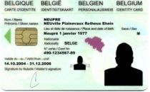



eHealth-platform
In de praktijk
De patiënt raadpleegt zijn geneesheer
Administratieve voordelen
Via eID van de patiënt
Authentificatie van de identiteit van de patiënt
Verificatie van de verzekerbaarheid
GMD ?
Mogelijkheid om therapeutische relaties en geïnformeerde toestemming te registreren

Slide 38














eHealth-platform
In de praktijk
Opzoeken voorgeschiedenis via de SumEHR
Online advies en guidelines
Medische voordelen
Elektronische voorschriften
Medicatie-
schema
Raadplegen van laboresultaten
Elektronische verwijsbrief

Slide 39





eHealth-platform
In de praktijk
Tarificatie,
facturatie
SumEHR, medicatie-schema, ... updaten
Voordelen bij afsluiting
Attesten aanmaken en versturen
Registraties
Verslag versturen naar GMD-houder

Slide 40
eHealth-platform – Key facts
1 Wet
1 bestuursovereenkomst
1 Beheerscomité
4-jarig bestaan
1 Overlegcomité
10 basisdiensten
10 opdrachten
1 contactcentrum
62 online toepassingen
1 Sectoraal Comité van de Sociale Zekerheid en van de Gezondheid
1 technische connector
42 medewerkers onder wie 2 artsen, 2 juristen et 22 informatici
1 opleidingsaanbod inzake informatieveiligheid
15,009,3000 € budget voor 2013
40 toepassingen in onderzoek
99.9 % beschikbaarheidsgarantie van de diensten

Slide 41
BEDANKT!
Vragen?

